Slide 1

שיעור תנ"ך לכיתה ג'
בראשית פרק ל"ה - קיום הנדר של יעקב
עם המורה: רבקה אבקסיס
נא הצטיידו בספר תנ"ך
Notes:
שלום שמי רבקה ואני מורה לתנ"ך. אני גרה בשומרון בישוב אלפי מנשה. מה שלומכם? איך אתם מרגישים? שמחה שהצטרפתם אלי למפגש הלמידה. מה נלמד היום? נלמד בספר בראשית פרק ל"ה על קיום הנדר של יעקב

Slide 2


מה נעשה היום?
נאזין לשיר הבטחות ונזכר בהבטחתו של יעקב לה'
מהו נדר? מדוע נודרים נדרים
דמויות מהתנ"ך שנדרו נדר
הנדר שנדר יעקב וקיומו של הנדר
צירופים על המילה נדר
מעמדו המיוחד של המקום - בית אל
נסכם את השיעור בקצרה ונסיים בחידת - זיהוי מקום שמופיע בפרקנו
משימה לכתיבה

Slide 3



מה להביא לשיעור?
Notes:
במה עלינו להצטייד לקראת השיעור? בטוחה שהצטיידתם לשיעור עם מחברת תורה, כלי כתיבה, צבעים או טושים ומחק.
חשוב שתשבו בחדר שקט עם בקבוק מים יל מנת שנתמקד במפגש למידה שלפנינו

Slide 4
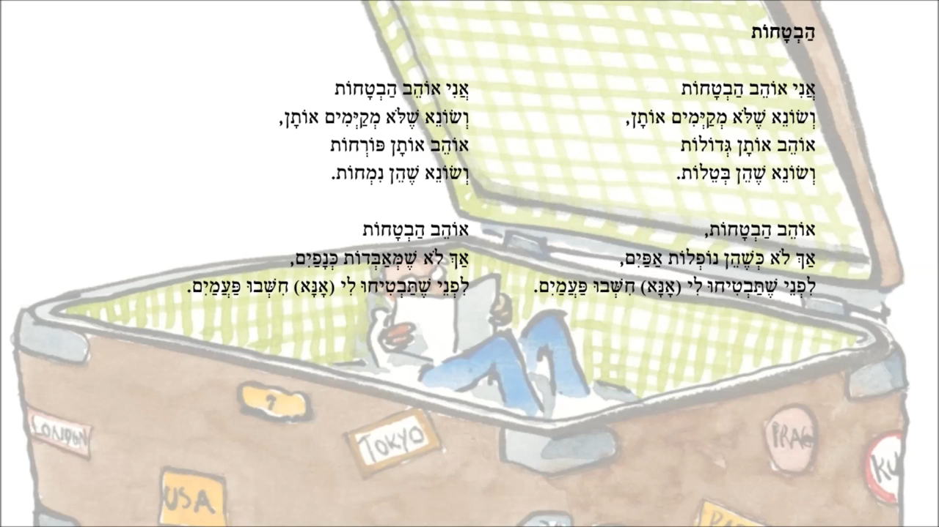

מתחילים בכיף
האזינו לשיר "הבטחות" ונסו להיזכר - מתי הבטיח יעקב משהו למישהו?
מתוך: ערוץ היוטיוב "דווקא" – מופע מוזיקלי לילדים 2016
Notes:
משך השקף: 2 דקות

Slide 5

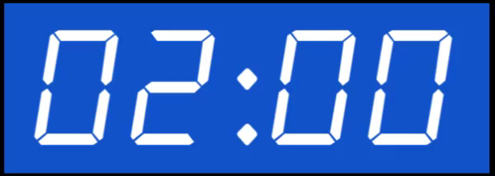
עכשיו לומדים
נדר הוא התחייבות, מלווה בשבועה, שאדם לוקח על עצמו מרצונו החופשי.
חשבו וכתבו במחברותיכם:
מדוע אנשים נודרים נדר?
האם אתם מכירים מקרים בתנ"ך שבהם אנשים נדרו נדר?
Notes:
משך זמן השקף- 2 דק'
בשעת צרה יש המאמינים כי אלוהים יכול לעזור ולהושיע, הם מתפללים או נודרים נדר ובזכות הנדר הם מקווים שתבוא הישועה.
הדמויות- יפתח, יעקב, חנה- יפתח- יפתח נדר נדר לפני צאתו להילחם בבני עמון. חנה-עקרה ומתפללת לה' שיעתר לבקשתה ויתן לה ילד והיא נודרת שבזמן שיגמל ממנה היא תתן אותו לה' שיעבוד את האלוהים. נסביר כי בנדרים מבקשים עזרה מאלוהים ומבטיחים לה' דבר בתמורה. ייתכן שאמונתם של הנודרים מתחזקת ברגעים קשים, אנשים האמינו כי הבטחה בשבועה תעזור להם במצוקתם. ההתחייבות שונה בכל אחד מהנדרים בהתאם לתקופה ולמאורע. .

Slide 6
עכשיו לומדים
לפניכם פסוקים המתארים את ההבטחה של יעקב לה'
ואת קיום ההבטחה.
"וַיִּבֶן שָׁם, מִזְבֵּחַ, וַיִּקְרָא לַמָּקוֹם, אֵל בֵּית-אֵל: כִּי שָׁם, נִגְלוּ אֵלָיו הָאֱלֹהִים, בְּבָרְחוֹ, מִפְּנֵי אָחִיו."
"וַעֲשֵׂה-שָׁם מִזְבֵּחַ-לָאֵל הַנִּרְאֶה אֵלֶיךָ, בְּבָרְחֲךָ מִפְּנֵי עֵשָׂו אָחִיךָ"
התאימו כל פסוק לעמודה המתאימה.
ההבטחה של יעקב | קיום ההבטחה
Notes:
משך זמן השקף- 2 דקות

Slide 7
עכשיו לומדים
לפניכם פסוקים המתארים את ההבטחה של יעקב לה'
ואת קיום ההבטחה.
"וַיִּבֶן שָׁם, מִזְבֵּחַ, וַיִּקְרָא לַמָּקוֹם, אֵל בֵּית-אֵל: כִּי שָׁם, נִגְלוּ אֵלָיו הָאֱלֹהִים, בְּבָרְחוֹ, מִפְּנֵי אָחִיו."
"וַעֲשֵׂה-שָׁם מִזְבֵּחַ-לָאֵל הַנִּרְאֶה אֵלֶיךָ, בְּבָרְחֲךָ מִפְּנֵי עֵשָׂו אָחִיךָ"
התאימו כל פסוק לעמודה המתאימה.
ההבטחה של יעקב | קיום ההבטחה
"וַעֲשֵׂה-שָׁם מִזְבֵּחַ--לָאֵל הַנִּרְאֶה אֵלֶיךָ, בְּבָרְחֲךָ מִפְּנֵי עֵשָׂו אָחִיךָ" | "וַיִּבֶן שָׁם, מִזְבֵּחַ, וַיִּקְרָא לַמָּקוֹם, אֵל בֵּית-אֵל: כִּי שָׁם, נִגְלוּ אֵלָיו הָאֱלֹהִים, בְּבָרְחוֹ, מִפְּנֵי אָחִיו."
Notes:
כשהיה בדרכו לחרן לאחר החלום קיבל מאלוהים הבטחה שילווה אותו בדרכו ויעקב נדר נדר לבנות שם מזבח

Slide 8
התאמת צירופים לפירושם
לפניכם צירופים עם המילה "נדר",
התאימו כל צירוף לפירוש המתאים לו:
"בלי נדר" - ________________________________
"כל נדרי" - ________________________________
"נדר נזירות" - _____________________________
- שֵם תפילה בּלֵיל יום הכּיפּוּרים לפני תפילת מעריב ובה בקשה לביטול נדרים שהבטיחו לקיים ולא קיימו.
- ללא התחייבות מוחלטת כאשר המבטיח לא בטוח שיוכל או ירצה לקיים אותה.
- קבלת האדם על עצמו להיות נזיר.
Notes:
משך זמן השקף- 2 דק'

Slide 9
התאמת צירופים לפירושם
לפניכם צירופים עם המילה "נדר",
התאימו כל צירוף לפירוש המתאים לו:
"בלי נדר" - ________________________________
"כל נדרי" - ________________________________
"נדר נזירות" - _____________________________
ללא התחייבות מוחלטת כאשר המבטיח לא בטוח שיוכל או ירצה לקיים אותה.
- שֵם תפילה בּלֵיל יום הכּיפּוּרים לפני תפילת מעריב ובה בקשה לביטול נדרים שהבטיחו לקיים ולא קיימו.
- קבלת האדם על עצמו להיות נזיר.
Notes:
תשובות

Slide 10
התאמת צירופים לפירושם
לפניכם צירופים עם המילה "נדר",
התאימו כל צירוף לפירוש המתאים לו:
"בלי נדר" - ________________________________
"כל נדרי" - ________________________________
"נדר נזירות" - _____________________________
ללא התחייבות מוחלטת כאשר המבטיח לא בטוח שיוכל או ירצה לקיים אותה.
שֵם תפילה בּלֵיל יום הכּיפּוּרים לפני תפילת מעריב ובה בקשה לביטול נדרים שהבטיחו לקיים ולא קיימו.
- קבלת האדם על עצמו להיות נזיר.
Notes:
תשובות

Slide 11
התאמת צירופים לפירושם
לפניכם צירופים עם המילה "נדר",
התאימו כל צירוף לפירוש המתאים לו:
"בלי נדר" - ________________________________
"כל נדרי" - ________________________________
"נדר נזירות" - _____________________________
ללא התחייבות מוחלטת כאשר המבטיח לא בטוח שיוכל או ירצה לקיים אותה.
שֵם תפילה בּלֵיל יום הכּיפּוּרים לפני תפילת מעריב ובה בקשה לביטול נדרים שהבטיחו לקיים ולא קיימו.
קבלת האדם על עצמו להיות נזיר.
Notes:
תשובות

Slide 12

המעמד המיוחד של-בית אל
במהלך הקראת הקטע חשבו מה מייחד את בית אל
בחלום יעקב כאשר יעקב מתעורר משנתו, שבה חלם את חלומו, הוא מתמלא ביראה וחרדה ."וַיִּיקַץ יַעֲקֹב מִשְּנָתוֹ וַיֹּאמֶר אָכֵן יֵשׁ ה' בַּמָּקוֹם הַזֶּה וְאָנֹכִי לֹא יָדָעְתִּי. וַיִּירָא וַיֹּאמַר מַה נּוֹרָא הַמָּקוֹם הַזֶּה אֵין זֶה כִּי אִם בֵּית אֱלֹהִים וְזֶה שַׁעַר הַשָּמָיִם". מדוע דווקא בית אל?
הרי בית אל הם הגוש ההררי הגבוה ביותר במרכז ארץ ישראל ומהם רואים את כל הארץ המובטחת.

Slide 13

רגע של מחשבה
חשבו - האם פעם נדרתם נדר? אם כן מתי ומה הייתה הסיבה לכך?

Slide 14
התייחסות למסרים עיקריים
חשוב לקיים הבטחות שהבטחנו.
במצבים בהם לא הצלחנו לקיים את הנדר עלינו לעשות התרת נדרים.

Slide 15


מסכמים
מה למדנו היום?
קיום הנדר של יעקב בבית אל.
מדוע נודרים נדרים.
מה המעמד המיוחד לבית אל.

Slide 16

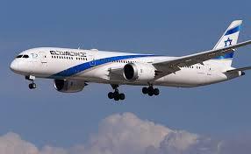
חידה – זיהוי המקום המוזכר בפרקנו
מקום הנזכר בפרק שלפנינו
זהו את המקום ובהקשר לאיזה אירוע הוזכר
על
+
Notes:
משך זמן המפגש- 2 דק'

Slide 17
חידה – זיהוי המקום המוזכר בפרקנו
מקום הנזכר בפרק שלפנינו
זהו את המקום ובהקשר לאיזה אירוע הוזכר
= בית אל
על
+
Notes:
בית אל המקום בו יעקב נדר את נדרו לה' לאחר חלום יעקב- שאם יהיה ה' איתו בבורחו מעשו אחיו ונתן לו אוכל לאכול ובגד ללבוש - וְשַׁבְתִּי בְשָׁלוֹם, אֶל-בֵּית אָבִי; וְהָיָה יְהוָה לִי, לֵאלֹהִים. מבטיח לבנות לו מזבח במקום הזה בבית אל.

Slide 18
ממשיכים למשימה - הבטחות
לפניכם מאגר של הבטחות,
בחרו הבטחה אחת ממאגר ההבטחות שלפניכם שקיימתם ורשמו את מה הייתה הרגשתכם לאחר שקיימתם את ההבטחה.
בחרו הבטחה אחרת שלא קיימתם וכתבו כיצד אתם יכולים לתקן ולקיים את ההבטחה.
הבטחתי לאימא או לאבא שאסדר את החדר.
הבטחתי להגיד את האמת.
הבטחתי לעזור לאחותי או לאחי.
לוויתי מחבר כסף הבטחתי להחזיר.
הבטחתי לחבר שאגלה לו סוד.
Notes:
לפניכם מאגר של הבטחות, בחרו הבטחה אחת ממאגר ההבטחות שלפניכם שקיימתם ורשמו את מה הייתה הרגשתכם לאחר שקיימתם את ההבטחה. בחרו הבטחה אחרת שלא קיימתם וכתבו כיצד אתם יכולים לתקן ולקיים את ההבטחה, בהצלחה.

